Slide 1

TECH4EFFECT – KNOWLEDGE AND TECHNOLOGIES FOR EFFECTIVE WOOD PROCUREMENT
SILVISMART
The forestry efficiency portal
Skovdyrkerne og Københavns Universitet møde med personale fra Skovdyrkerne Øer, den 6. februar 2020 i Vissenbjerg

Slide 2
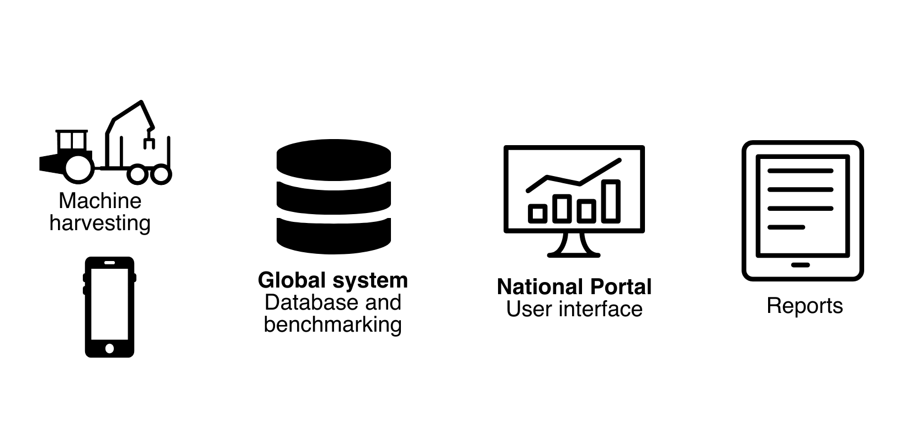
Hvad er SILVISMART?
SILVISMART samler alle dine skovningsdata. Alle de data der genereres fra maskinerne involveret i skovningsoperationer. Maskindata sendes automatisk til Sivismarts database, hvor de analyseres og præsenteres som let fattelige rapporter.
SILVISMART

Slide 3
SILVISMART services: Fra maskinind-samlede data til daglig brug
  Automatisk overførsel af maskindata til lagring
  Standardiseret på tværs af maskintyper
  Lagring og organisering af data
  Centralt, sikret og på lang sigt
  Visualisering og analyse af data
  Automatisk rapportering
  Daglige produktionsrapporter, kunderapporter…
  Benchmarking
  Effektivitetsanalyser og anvisninger på mulige forbedringer af indsatsen

Slide 4
Data fortrolighed og sikkerhed
Sikker, krypteret datalagring i Amazon skyen
Du beslutter selv, hvor længe du ønsker dine data lagret
Hvis du vil ud, får du ALLE dine data med
Adgang til data er strengt reguleret og kontrolleret – forskellige typer af brugerprofiler får kun adgang til helt specifikke dataset

Slide 5
Hvem henvender SILVISMART sig til og hvorfor bruge systemet?
Maskinejere (entreprenører)
  Automatisk dataoverførsel og backup, standardrapporter
  Data til regnskab og fakturering
  Sammenligninger – øget effektivitet
Skovejer / dennes repræsentant
  Standardrapporter, visualiseringer og lokalisering af data, statistikker
  Monitering af aktiviteter, information til (logistik) planlægning
Maskinføreren
  Automatisk dataoverførsel og backup, standardrapporter
F&U (forskere) / skovcertificering
  Pålidelige, transparente data
Gennemskuelig og sikker
Lær fra rapporterne:
Spar tid og penge

Slide 6
Brugerfladen: Mine maskiner
Brugere: Maskinejere med flere skovbrugsmaskiner (entreprenører)
Overblik over alle dine maskiner, fx
Flådeinformation (mærke, model, …)
Skovningsmaskine produktivitet per dag
(stk. og m3)
Kalibrering
Udkørerproduktivitet
Standardiserede formater for forskellige maskintyper
Hvordan klarer dine maskiner sig sammenlignet med hinanden?
Hvor godt passer dine maskiner til opgaven?

Slide 7

Brugerfladen: Min opgave
Bruger: Maskinejere og maskinførere (entreprenører)
Information om den enkelte bevoksning:
Sammendrag (sortimenter fordelt til træarter)
Udkørerens produktion (læs per dag)
Oversigt på kort (geografisk fordeling)
Få data til fakturering og afregning.
Hvor meget er der skovet i den enkelte bevoksning?
Standardiserede formater for forskellige maskintyper.

Slide 8

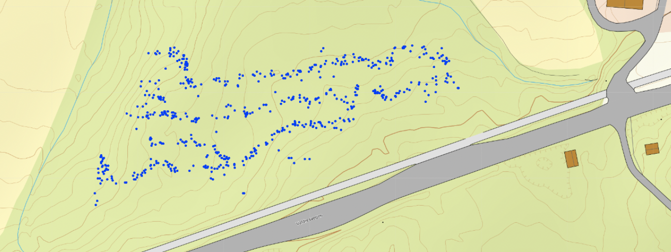
Brugerfladen: Min bevoksning
(min skov)
Brugere: Skovejer og dennes repræsentant
Kort og sammendrag af mængder fordelt til træarter og sortimenter.
Hvor har maskinerne arbejdet?
Hvor meget er der skovet i en specifik bevoksning (skov)?
Information om den enkelte bevoksning (eller skov)
Sortimentsudfald fordelt til træarter
Oversigt på kort (geografisk fordeling og lokalisering)
Stammekort

Slide 9

Brugerfladen: Mine filer & adgang
Brugere: Kan tilgås af alle brugere
Etabler en adgangsmail og få adgang til data
Til administrationen -høst: Rådata såvel som behandlede data
Tilføj information til en bevoksning: Opgavetype, terrænginformation, bevoksning
Upload maskinfiler
Download filer

Slide 10


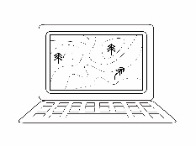
Dataoverførsel
Maskinindsamlede data som StanForD filer
Forbind en lille boks til maskinens computer og installer en app på din smartphone til automatisk dataoverførsel
Send datafiler manuelt via e-mail
Brug det eksisterende flåde-management system til at sende StandForD filer
Data lagres i den centrale SILVISMART database
Grøn
boks

Slide 11
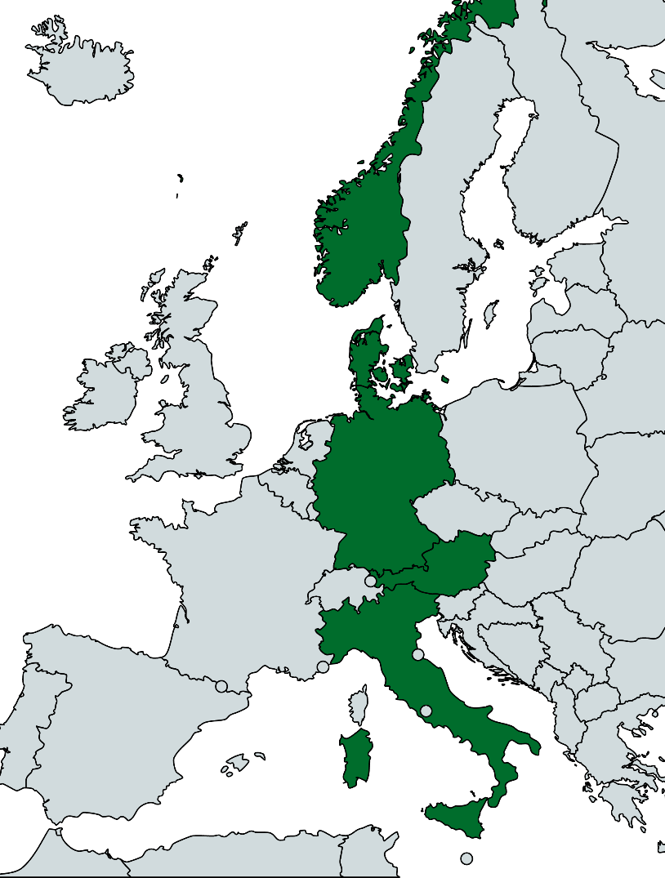
Du kan få adgang til SILVISMART!
Send en e-mail til din nationale kontakt og få dit login
I Norge Rasmus Astrup (NIBIO):
rasmus.astrup(a)nibio.no
I Dannmark Niels Strange (UCPH):
nst(a)ifro.ku.dk
I Tyskland Hans-Ulrich Dietz (KWF):
dietz(at)kwf-online.de
I Østrig Thomas Holzfeind (BOKU):
thomas.holzfeind(at)boku.ac.at
I Italien Giulio Cosola (CONAIBO):
progetti(at)conaibo.com
Alle andre lande: rasmus.astrup(at)nibio.no
I Sydafrika Simon Ackerman
(Stellenbosch Univ.): ackerman(at)sun.ac.za

Slide 12
Det globale system
Nationale portaler
  Vedligeholder datalagring i on Amazon cloud solution
  Vedligeholder de globale brugerflader på engelsk
  Leverer adgang til hjemmesiden
  Leveret support på de nationale sprog
  Kontakt for brugere
Notes:
optional

Slide 13




















Konsortium
Forskningsinstitutter og universiteter
Skovejerorganisationer og entreprenører
Machine manufacturers & SMEs
State forests

Slide 14





Acknowledgements
Det her præsenterede projekt og forskningen har modtaget finansiering fra the Bio Based Industries Joint Undertaking under EU’s Horizon 2020 research and innovation programme under grant agreement No. 720757.

Slide 15




Tak for opmærksom- heden…
… du finder os på
@TECH4EFFECT
www.tech4effect.eu
www.silvismart.eu
© Images: Shutterstock / RTDS / NIBIO

